Slide 1
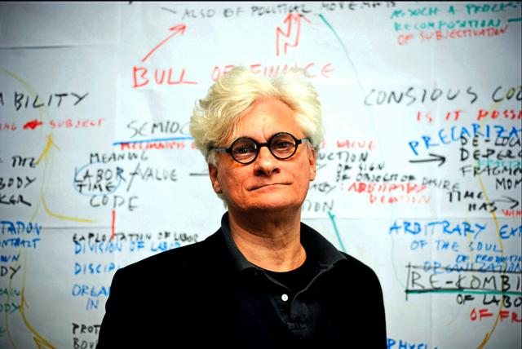
FRANCO BERAFI (BIFO)

Slide 2
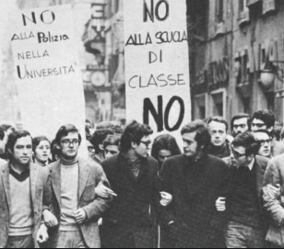
Se graduó en Estética en la Facultad de Filosofía y Letras de la Universidad de Bolonia. Participó del movimiento insurreccional italiano del ’68.
Filósofo nomádico, teórico post-marxista, pensador de una izquierda no institucional, activista involucrado en varios proyectos de comunicación alternativa.
Ha seguido las mutaciones de la subjetividad social y reflexiona sobre los movimientos de resistencia que tras el colapso ideológico del comunismo que podrían aún construirse, en el contexto extraordinariamente opresivo del hipercapitalismo (Abenshushan, 2015).

Slide 3
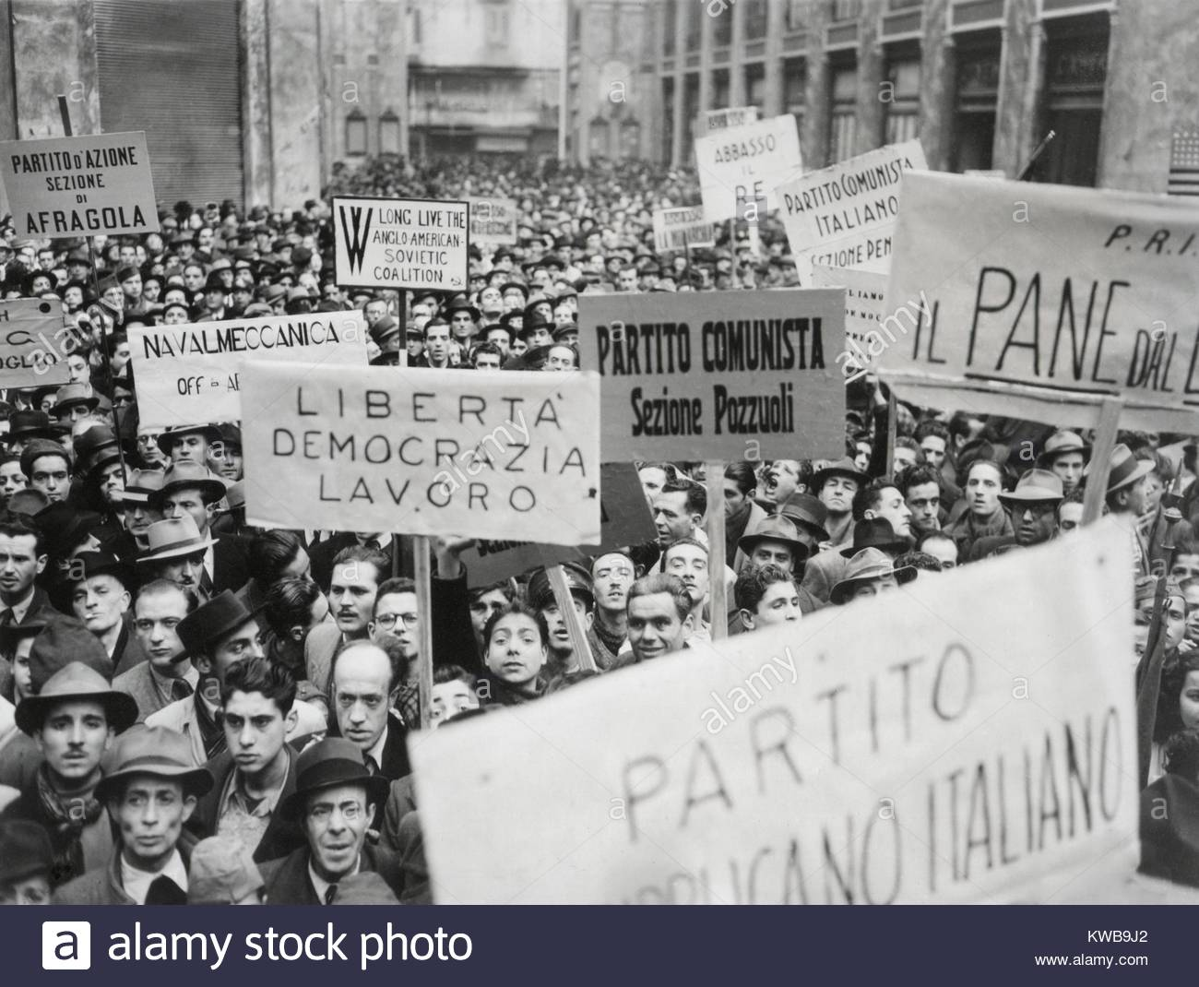
En 1975 fundó la revista A/traversa. Un año después participó de la fundación de Radio Alice, una de las más emblemáticas experiencias de comunicación libre
“La exigencia era intervenir sobre las formas del imaginario social, de poner en circulación flujos delirantes, es decir, capaces de des/lirar el mensaje dominante del trabajo, del orden, de la disciplina...”
A fines de los ’70, en el marco de las persecuciones contra militantes de la autonomía obrera, fue arrestado. Más tarde la radio fue clausurada por la policía y Bifo se refugió en París.

Slide 4
Algunas obras:
Contro il lavoro (Contra el trabajo) (1970).
La fábrica de la infelicidad (2000)
Telestreet – Macchina immaginativa non omologata (Máquina imaginativa no aprobada)(2003)
Generación postalfa (2008)
Ethereal Shadows (2009)
Precarious Rhapsody (2009)
The Soul at Work (2010)
After The Future (2011)
"Felix", Editorial Cactus, Buenos Aires (2013)
La Sublevación, Hekht, Buenos Aires (2014)
Después del Futuro, Enclave de Libros, Madrid (2014)
Fenomenología del fin. Sensibilidad y mutación conectiva, Caja Negra, Buenos Aires (2017)
Durante los años ’80 vivió entre Italia y Estados Unidos, donde colaboró con varias revistas y empezó a escribir sobre el cyberpunk.
En los ’90 regresó a Italia y en 2002 fundó TV Orfeo, la primera televisión comunitaria italiana, experiencia de la que surgió su libro Telestreet.
Actualmente trabaja como docente en el Instituto Aldini Valeriani, una escuela media de Bolonia. Su investigación se desarrolla alrededor de un problema cada vez más presente: la compleja relación entre procesos sociales y la mutación tecnológica

Slide 5
FÁBRICA DE INFELICIDAD
CAP.I

Slide 6
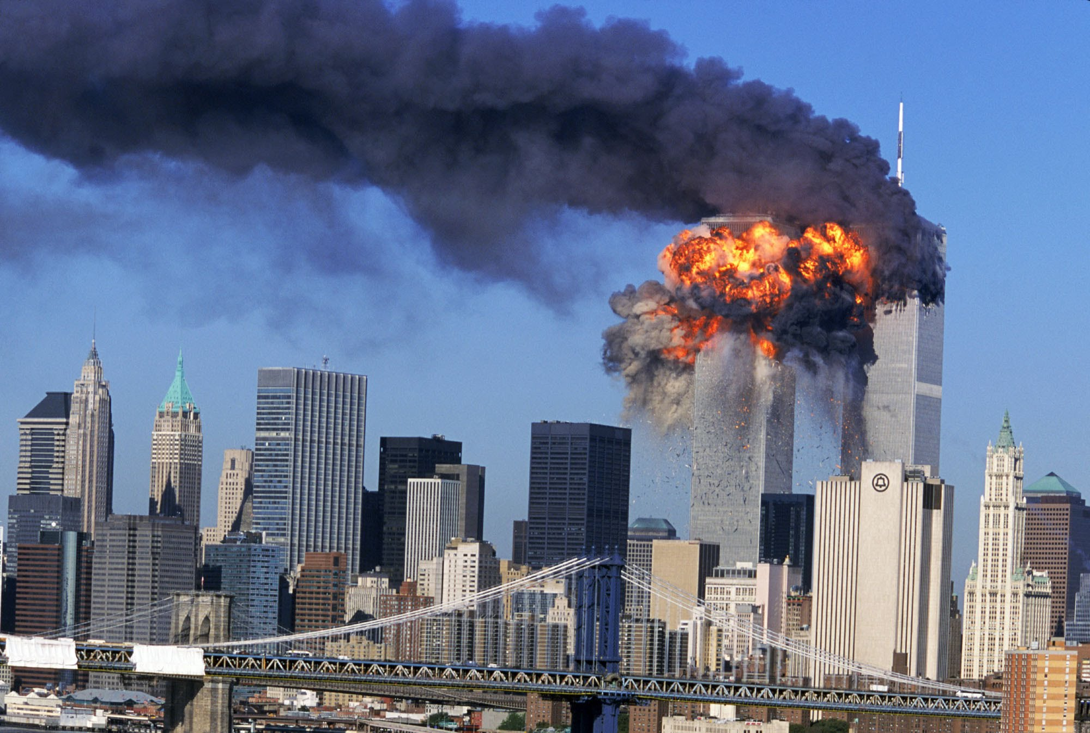
Después del ataque al WTC a las Torres Gemelas 11 de septiembre 2001 hubo un ascenso de clase social ligada a la virtualización con la subida de acciones en la Bolsa.
Crisis ideológica, económica, psicosocial del New Economy
Proyectado en forma de violencia, guerra y militarización
Imagen: Telediario 11-S

Slide 7
A mediados de los noventa, aparece la New Economy, que era un modelo productivo. Existía una promesa de la economía perfecta y autorrealización en el trabajo.

Slide 8
REALIDAD:
Crisis financiera de las acciones tecnológicas hizo estallar un malestar que hasta ese momento fue ocultado y calmado con masivas dosis de sustancias: financieras y psicotrópicas(inversiones disminuían desapareciendo el incentivo para aplazar toda reflexión, todo relajamiento y toda profundización).

Slide 9

«…promesa es falsa, falsa como todo discurso publicitario»…
Con la iniciativa esperanzadora de lograr la felicidad y el éxito, millones de jóvenes trabajadores altamente formados han aceptado trabajar en condiciones de un estrés, presión, competitividad, aceleración de estímulos, en resumen explotación de la mente humana trae como consecuencia patologías y fármacos.
Imagen: Milenio. Aumenta el consumo de psicotrópicas

Slide 10
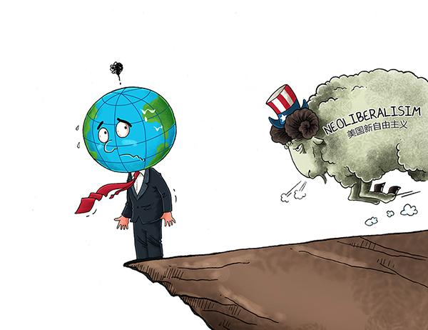
NEOLIBERALISMO
Mercado libre es señuelo: espacio puro de confrontación de igualdad de condición de ideas , proyectos, calidad y utilidad
Realidad: Guerra de monopolios
«lo que el ha favorecido a largo plazo no es el libre mercado sino el monopolio» imponiéndose por medio de las fuerzas de los medios de comunicación y del dinero.
«No gana el más eficaz ni el mejor, sino el que ha enseñado los cañones de violencia , rapiñas, robo sistemático, la violación de todas las normas éticas y legales».
Imagen: Chinadaily.com.cn.Neoliberalism 2.0 may lead to greater crises

Slide 11
Dotcom Crash: Los empresarios ha separado del capital y el trabajo cognitivo… se irán dando cuenta poco a poco de cómo han sido engañados, desvalijados y expropiados, y ello creará las condiciones de aparición de una nueva consciencia de los trabajadores cognitivos.
Les ha sido expropiado el fruto de su trabajo por una minoría de especuladores ignorantes pero hábiles en el manejo de los aspectos legales y financieros del proceso productivo.

Slide 12
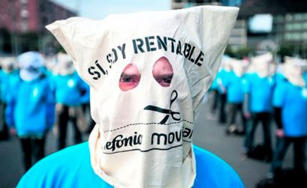
CLASE VIRTUAL
Imagen: Jeronimomx.info.Cognitariado
Cognitariado (trabajo cognitivo dotado de un cuerpo social y carnal, el cual está en la miseria ya que es sometido conscientemente o no al proceso de producción de valor y de mercancía semiótica, que puede ser sometido a explotación y a estrés, que puede sufrir privación afectiva, que puede caer en el pánico, que incluso puede ser violentado y muerto.
La clase virtual ha descubierto un cuerpo y una condición social. Por eso ha dejado de sentirse clase virtual y ha empezado a sentirse cognitariado.

Slide 13
Bioinfo que es cablear la mente humana a dispositivo y requiere auto replicación/ es una interface de aceleración.
El proceso de significación a través del cual producimos sentido, y en consecuencia sociedad, pierde la flexibilidad que pertenece a la esfera de lo sensible y se transforma de acuerdo con un formato conectivo, incapaz de elaborar emocionalmente y que se hace cada vez mas compatible con secuencias computacionales.
Ej. Bill Gates y su monopolio

Slide 14
Infelicidad= difusión del consumo.
«Mientras el estereotipo publicitario muestra una sociedad empapada de felicidad consumista, en la vida real se extienden el pánico y la depresión, enfermedades profesionales de un ciclo de trabajo que pone a todos a competir con todos, y culpabiliza a quien no logra fingirse feliz» (pág 31). Formados en la esfera cultural de ser vencedores o no ser nada, descubren que son perdedores en la esfera real: social, psíquica, sexual. Aquí se encuentra el corazón negro del supremacismo mundial.

Slide 15
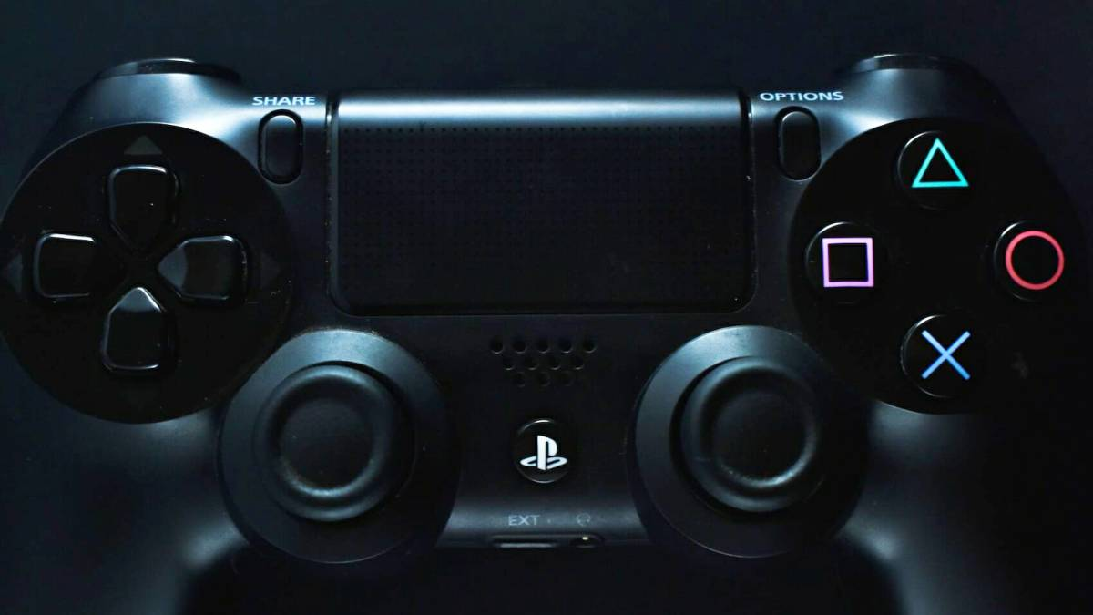
ASEPSIA EMOCIONAL
En esta mutación cultural y social llegamos a una especie de asepsia emocional: para evitar sentir todo terminamos por no sentir nada. Esto es lo que aprenden las nuevas generaciones que, menciona, «aprendieron más palabras de una máquina que de sus padres».
Imagen: as.com. Nueva imagen real del kit de desarrollo de PlayStation 5 - MeriStation

Slide 16
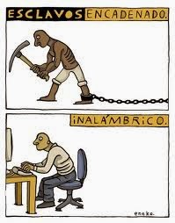
TRABAJO
Es prestación acelerada que valoriza el capital pero desvaloriza al trabajador.
Se encuentran en una condición de separación desde la mente. El cerebro actúa frente a una pantalla en relación continua con otros cerebros, pero sin relación con el cuerpo individual y colectivo.
Imagen: Gonçal Mayos Solsona:
proletariado es cognitariado

Slide 17
EMPATÍA Y ENTENDIMIENTO CON EL OTRO
Se necesita de una terapia del“movimiento”, una forma de reempatización del cuerpo social. …una ola de revitalización del cuerpo social, como fue el 1968 a nivel global. El problema es que para suscitar una ola de movimiento se necesitan condiciones psíquicas, cognitivas y técnicas que ya han sido destruidas.
…Necesitamos empatía y solidaridad para liberarnos de la parálisis de la empatía y de la solidaridad.

Slide 18

CAPÍTULO II
EL TRABAJO COGNITIVO EN LA RED

Slide 19
TRABAJO Y ABASTRACCIÓN
El trabajo se ha vuelto al mismo tiempo mucho más uniforme desde el punto de vista físico, ergonómico, y mucho más diferenciado, especializado en lo que respecta a los contenidos que se elaboran.
Las tecnologías digitales abren una perspectiva completamente nueva; transforman la relación entre concepción y ejecución y, por tanto, la relación entre el contenido intelectual del trabajo y su ejecución manual. Pero al mismo tiempo, la propia noción de productividad se hace imprecisa
El trabajo innovador, el que realmente produce valor, es el trabajo mental.

Slide 20
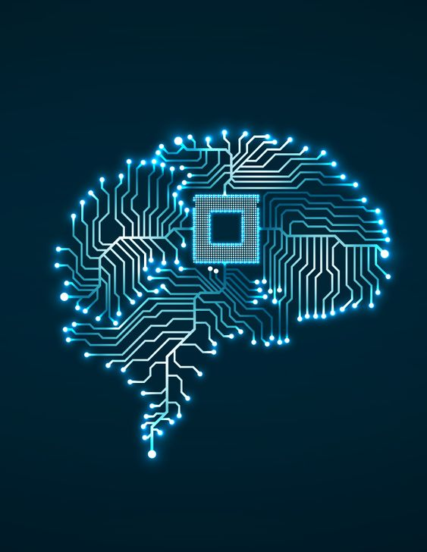
Cuanto más se simplifica el trabajo industrial por medio de la maquinaria, más intercambiable se vuelve. Pero también, menos intercambiables se vuelven sus conocimientos, sus capacidades, sus prestaciones.
….
El trabajo digitalizado manipula signos absolutamente abstractos, cada vez menos intercambiable. Por ello los trabajadores high tech tienden a considerar el trabajo como la parte más esencial de sus vidas, singular y personalizada, contrario de lo que le sucedía al obrero industrial

Slide 21
EMPRESA Y DESEO
En la percepción social, empresa y trabajo cada vez se oponen menos.
Lo mismo vale para la conciencia de los trabajadores cognitivos; quien desarrolla un trabajo de alto contenido cognitivo y, por ello, de baja intercambiabilidad, no contrapone su trabajo a la creación de empresa. Al contrario, tiende a considerar su trabajo, como la empresa a la que dedica lo mejor de sus propias energías, con independencia de la dimensión económica y jurídica en la que se manifiesta
El trabajador high tech dedica a la producción su competencia singular, sus energías comunicativas, innovadoras, creativas, en suma, lo mejor de sus capacidades intelectuales.

Slide 22
¿Por qué considera este nuevo tipo de trabajador que el trabajo es la parte más interesante de su vida, por qué no se resiste a la prolongación de su jornada de trabajo y tiende a prolongarla por propia iniciativa y voluntad?
La comunidad social y urbana ha perdido progresivamente interés y se ha ido reduciendo a una carcasa muerta de relaciones sin humanidad y sin placer. La sexualidad y la convivialidad se han ido transformando progresivamente en mecanismos estandarizados y mercantilizados Parece que se encuentra cada vez menos placer y menos seguridad en la relación humana, en la comunicación afectiva

Slide 23
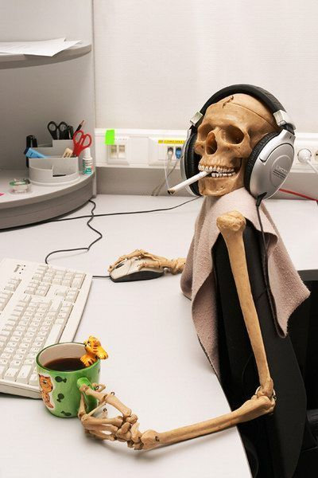
Una consecuencia de la deserotización de la vida cotidiana es la inversión de deseo en el trabajo, que se convierte en el único lugar de confirmación narcisista para una individualidad acostumbrada a concebir al otro según las reglas de la competencia, más que como una experiencia, un placer, una forma de enriquecimiento.
El imperativo de la competencia se ha vuelto dominante en el trabajo, en la comunicación, en la cultura, a través de una sistemática transformación del otro en competidor y, por ello, en enemigo. El principio de la guerra ha tomado el mando de cada instante de la vida cotidiana.

Slide 24
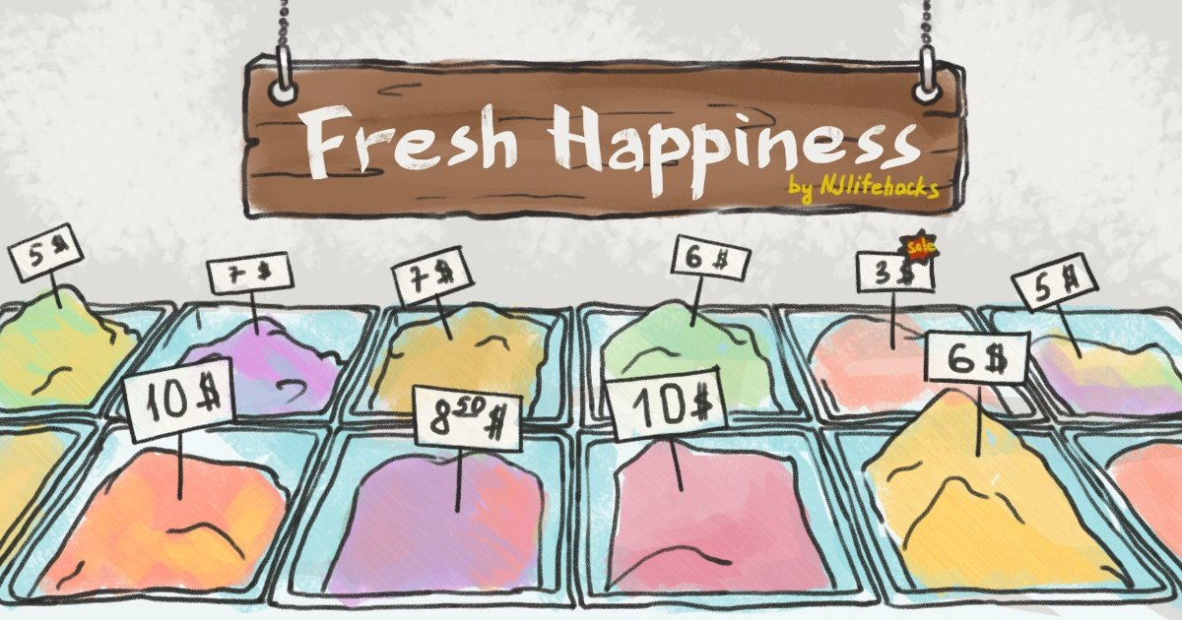
¿Qué quiere decir riqueza?
Podemos valorar la riqueza por medio de la cantidad de bienes que podemos consumir, o bien por medio de la calidad del goce que la experiencia puede producir en nuestro organismo. En el primer caso la riqueza se identifica con una cantidad objetivada, en el segundo con la calidad subjetiva de la experiencia
La ideología de la new economy se centra de forma obsesiva en la convicción de que la afección al trabajo se traduce en dinero y que el dinero da la felicidad.

Slide 25
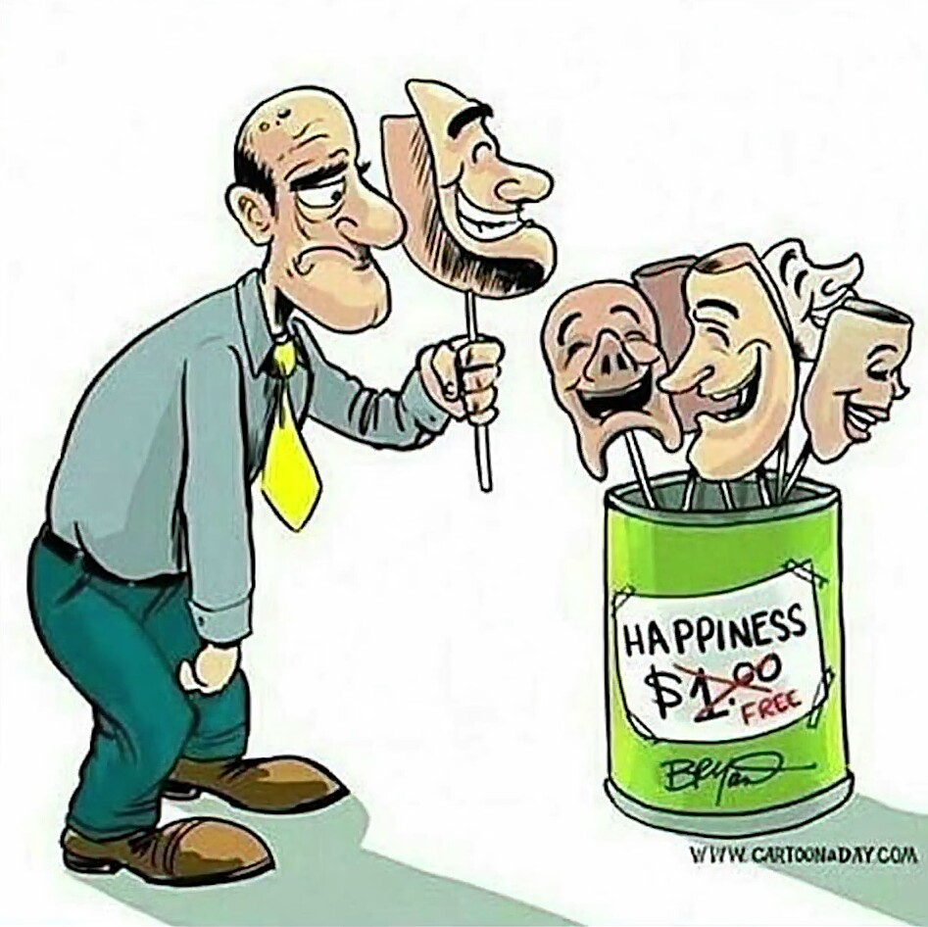
El discurso económico dicta que riqueza es la disponibilidad de medios que permiten consumir, disponibilidad de dinero, de crédito, de poder.
En torno a este problema, se juega la cuestión de la felicidad y de la infelicidad en la sociedad hipercapitalista que la new economy representa ideológicamente.

Slide 26
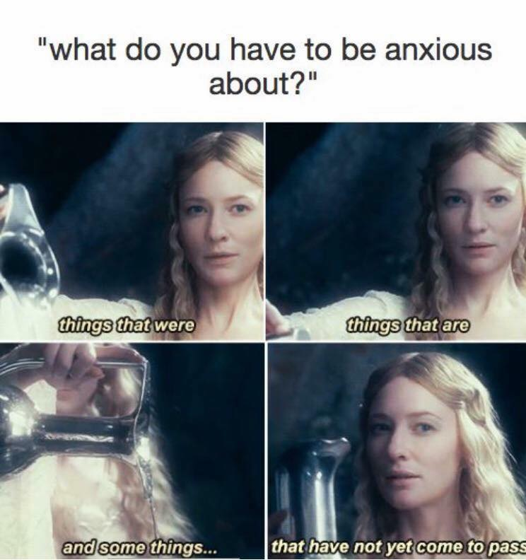
Para tener más poder económico —más dinero, más crédito— es necesario prestar cada vez más tiempo al trabajo. Pero esto significa que es necesario reducir el tiempo del goce, de la experiencia, en pocas palabras, de la vida
La riqueza entonces no es ya goce del tiempo de las cosas, de los cuerpos y de los signos, sino producción acelerada y expansiva de su carencia, transformada en valor de cambio, transformada en ansia

Slide 27
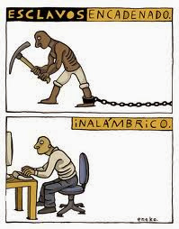
¿Cómo es posible que la sociedad se haya vuelto de nuevo afecta al trabajo?
En primer lugar, la ofensiva liberal y el hipercapitalismo han devastado la vida social, de modo que los trabajadores se ven obligados a aceptar el chantaje primordial: o morir o trabajar cuanto y como quiera el patrón.
Hay también una segunda respuesta, que tiene relación con el empobrecimiento de la vida cotidiana, de la relación con el otro, con la deserotización de la experiencia comunicativa.

Slide 28
La transformación tecnológica digital ha puesto en marcha dos procesos diferentes pero integrados.
1. La puesta en red: La coordinación de los diferentes fragmentos de trabajo en un único flujo de información y de producción, posible gracias a las infraestructuras de la red telemática.
2. La diseminación del proceso de trabajo

Slide 29

Desde el punto de vista cultural, el trabajador autónomo se ve empujado a identificarse psicológicamente con su tarea, a considerar su trabajo como una misión existencial que la sociedad le ha encomendado y a cargar con un logro o un fracaso cuyo significado no es sólo económico
Cuando el trabajo tiende a convertirse en su generalidad en trabajo cognitivo, la cooperación social encuentra en la red su ámbito más adecuado. El trabajo cognitivo se manifiesta como infotrabajo, es decir, como infinita recombinación de miríadas de informaciones que circulan sobre un soporte de tipo digital.

Slide 30
GÉNESIS FILOSÓFICA DE LA NOCIÓN DE COGNITARIADO
Clase virtual:
Es la clase de los que no son clase, porque no se determinan materialmente y socialmente, en la medida en que su definición consiste precisamente en el proceso de eludir la propia corporeidad social.
Cognitariado:
Es el flujo de trabajo semiótico socialmente difuso y fragmentado visto desde el punto de vista de su corporeidad social. La clase virtual no tiene necesidades, el cognitariado sí. La clase virtual no sufre el estrés psíquico derivado de la explotación constante de la atención. El cognitariado sí. La clase virtual no puede dar vida a ningún proceso colectivo y consciente que no sea el de la Inteligencia Colectiva. El cognitariado puede reconocerse como comunidad consciente.

Slide 31
Al decir trabajo cognitivo queremos decir un empleo exclusivo de la inteligencia, una puesta en acción de la cognición que excluye la manipulación física directa de la materia orientada a la producción de semiocapital.

Slide 32
Fuentes
http://www.lavaca.org/notas/quien-es-y-como-piensa-bifo/?fbclid=IwAR3LobYEhcZM9p_hXxr1Iv-sEU2P1fcIAw_m_aEw_7UNNvPnWJHDfFtaoSY
https://elpais.com/cultura/2019/02/18/actualidad/1550504419_263711.html
https://horizontal.mx/las-sublevaciones-de-franco-berardi-bifo/?fbclid=IwAR0gLdTOww-R012Oevw8tMke6GPh7oFA4wh2AYpcCr-Kq2Kp0A0YFu66ueI

